Slide 1
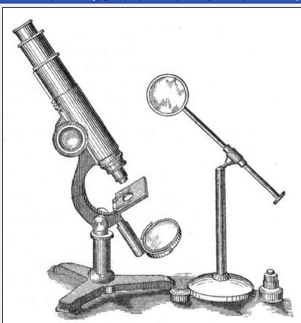
Микроскопы И. Янсена XVI век
Приложение №1

Slide 2
а
Первооткрыватель клетки. XVII в.

Slide 3
Первооткрыватель микроорганизмов «анималькулей»

